Slide 1


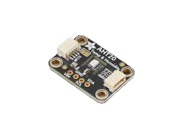
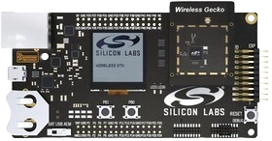
ĐẠI HỌC QUỐC GIA THÀNH PHỐ HỒ CHÍ MINH
TRƯỜNG ĐẠI HỌC KHOA HỌC TỰ NHIÊN
KHOA ĐIỆN TỬ - VIỄN THÔNG
MÔN TH GTMT&TNDL
BÁO CÁO ĐỒ ÁN MÔN HỌC THỰC HÀNH GTMT & TNDL
Đề tài: Hệ thống đo nhiệt độ - độ ẩm & Định vị trong nhà (Indoor Positioning)
GVHD:
ThS. Đặng Tấn Phát - CN. Hồ Thanh Bảo
Sinh viên thực hiện:
Lương Hải Long - 22207056
THÀNH PHỐ HỒ CHÍ MINH – THÁNG 12 NĂM 2025

Slide 2







Tổng quan hệ thống thực hiện
Hardware: Kit EFR32xG21 + Cảm biến AHT20 (Giao tiếp I2C)
Firmware: Event-driven (Simplicity Studio), tối ưu hóa năng lượng.
PC Application: Win32 Console (C Language) + SQLite Database.
Mobile App: Android (Kotlin) + Trilateration Algorithm.

Slide 3
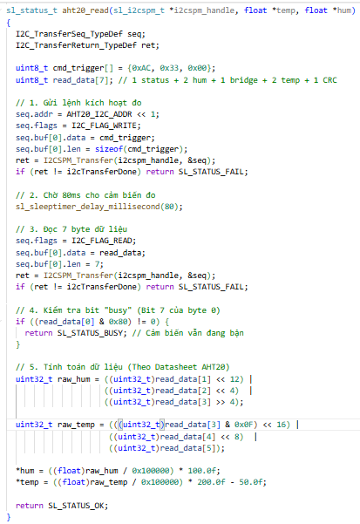
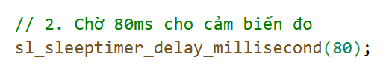
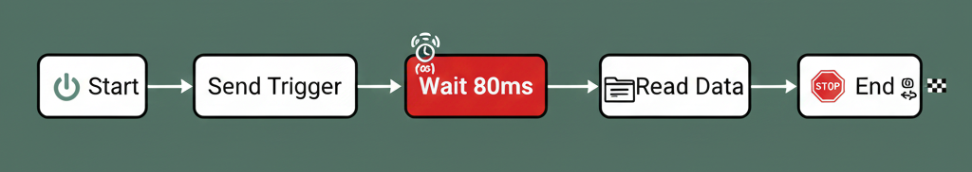
Quy trình giao tiếp I2C mức thanh ghi
Quy trình thực hiện:
Init: Gửi lệnh 0xBE (Calibrate).
Trigger: Gửi chuỗi lệnh 0xAC, 0x33, 0x00.
Wait: Sử dụng sl_sleeptimer chờ 80ms (Non-blocking) để ADC nội bộ chuyển đổi xong.
Read: Đọc 7 bytes dữ liệu thô
Parse: Dùng phép dịch bit (<<, >>) để ghép lại thành giá trị 20-bit.

Slide 4
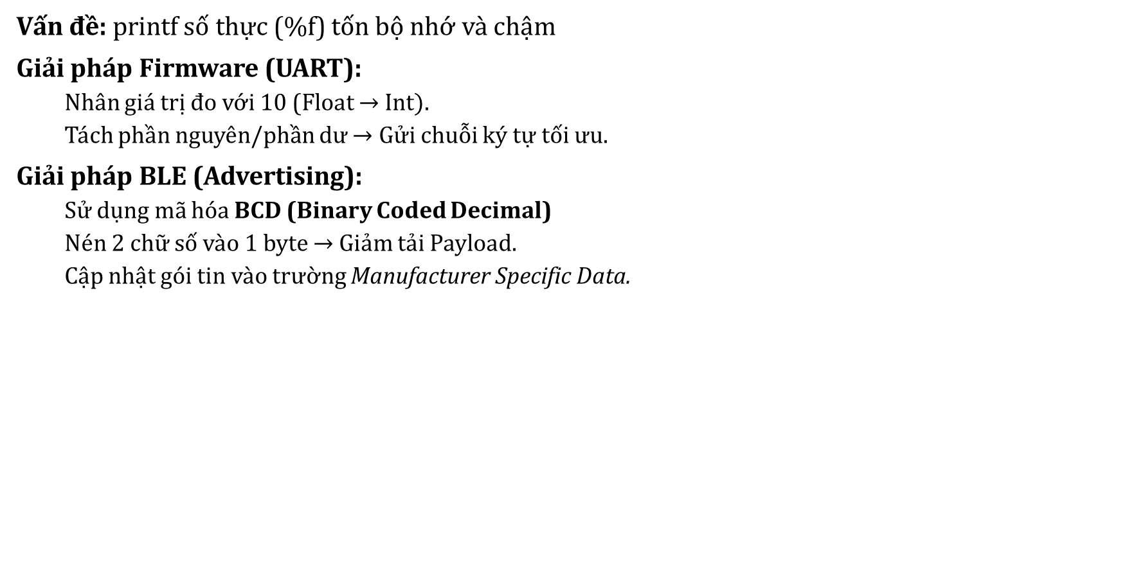
Giải thuật tối ưu hóa dữ liệu & Truyền tin
Vấn đề: printf số thực (%f) tốn bộ nhớ và chậm
Giải pháp Firmware (UART):
Nhân giá trị đo với 10 (Float → Int).
Tách phần nguyên/phần dư $→$ Gửi chuỗi ký tự tối ưu.
Giải pháp BLE (Advertising):
Sử dụng mã hóa BCD (Binary Coded Decimal)
Nén 2 chữ số vào 1 byte $→$ Giảm tải Payload.
Cập nhật gói tin vào trường Manufacturer Specific Data.

Slide 5

Ứng dụng PC & Cơ sở dữ liệu
Ngôn ngữ: C thuần (Win32 API)
Xử lý:
Đọc Buffer COM Port liên tục.
Parsing chuỗi định dạng $D:Temp,Hum.$
Lưu trữ: Nhúng trực tiếp thư viện SQLite3.
Tự động tạo bảng SensorLog.
Ghi dữ liệu kèm Timestamp thực.

Slide 6
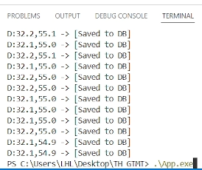
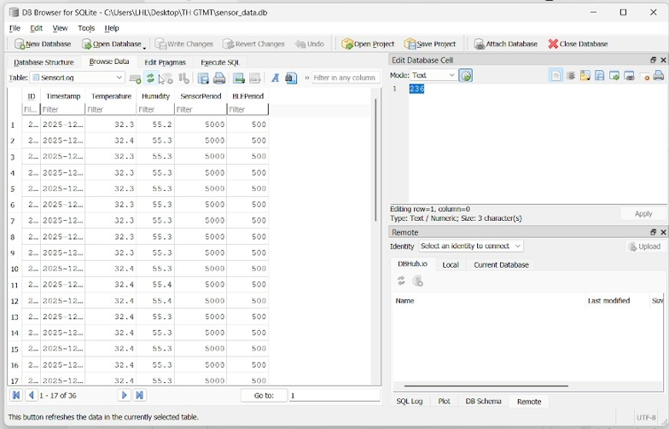
Ảnh chụp Console App.exe + Bảng dữ liệu trong DB Browser
Console App.exe
Bảng dữ liệu trong DB Browser

Slide 7
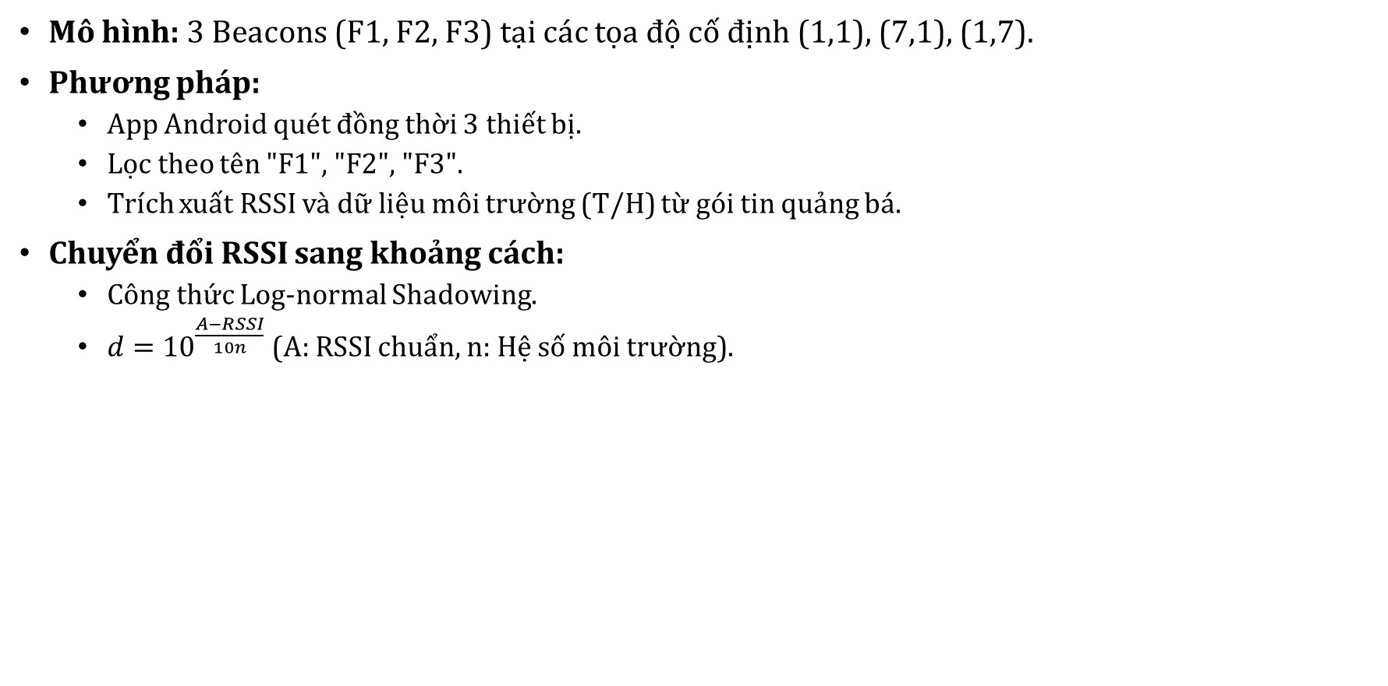
Câu 2 - Hệ thống định vị Indoor
Mô hình: 3 Beacons (F1, F2, F3) tại các tọa độ cố định (1,1), (7,1), (1,7).
Phương pháp:
App Android quét đồng thời 3 thiết bị.
Lọc theo tên "F1", "F2", "F3".
Trích xuất RSSI và dữ liệu môi trường (T/H) từ gói tin quảng bá.
Chuyển đổi RSSI sang khoảng cách:
Công thức Log-normal Shadowing.
$d={10}^{\frac{A−RSSI}{10n}}$ (A: RSSI chuẩn, n: Hệ số môi trường).

Slide 8
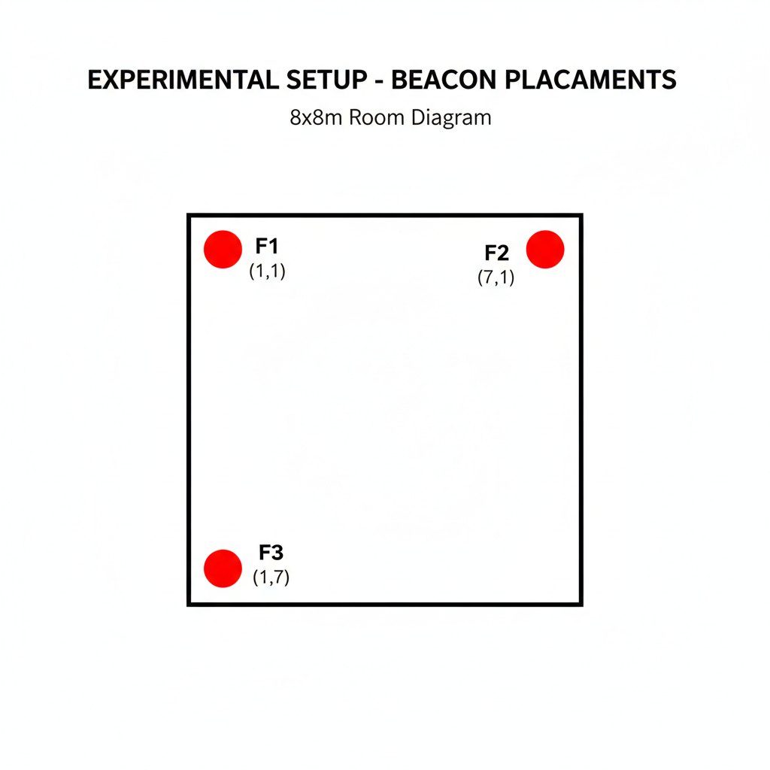
Câu 2 - Hệ thống định vị Indoor
Mô hình không gian

Slide 9

Giải thuật Đo ba cạnh (Trilateration)
Bài toán: Tìm giao điểm $\left(x,y\right)$ của 3 đường tròn tâm Beacon.
Thực thi (Kotlin):
Tuyến tính hóa hệ phương trình bậc 2:
$$A x + B y = C$$
$$D x + E y = F$$
Giải hệ phương trình bằng phương pháp Định thức Cramer.
Mapping: So sánh $\left(x,y\right)$ với tọa độ giới hạn để xác định Phòng 1 $→$ Phòng 4.

Slide 10
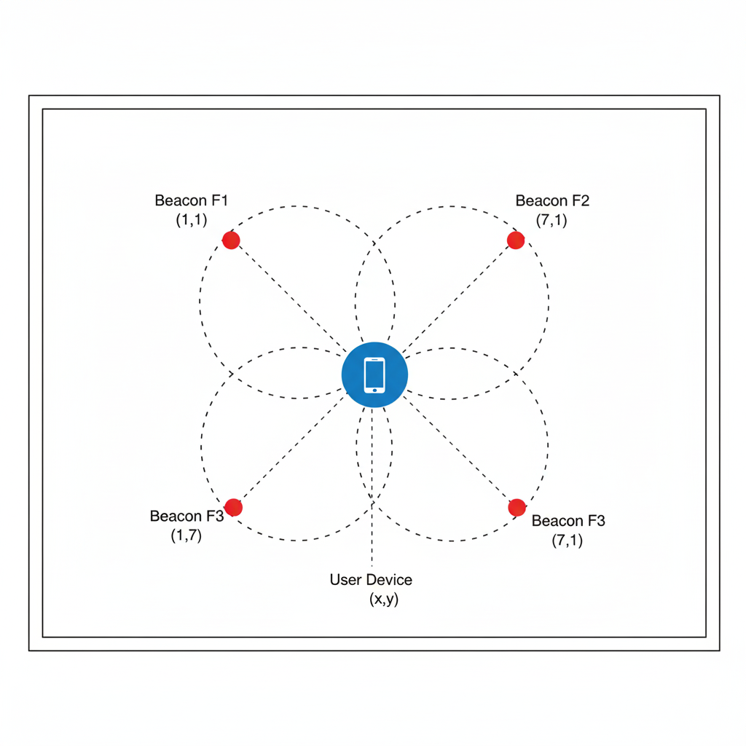
Giải thuật Đo ba cạnh (Trilateration)

Slide 11
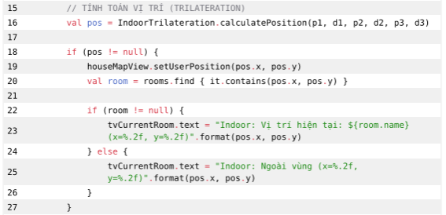
Giải thuật Đo ba cạnh (Trilateration)

Slide 12
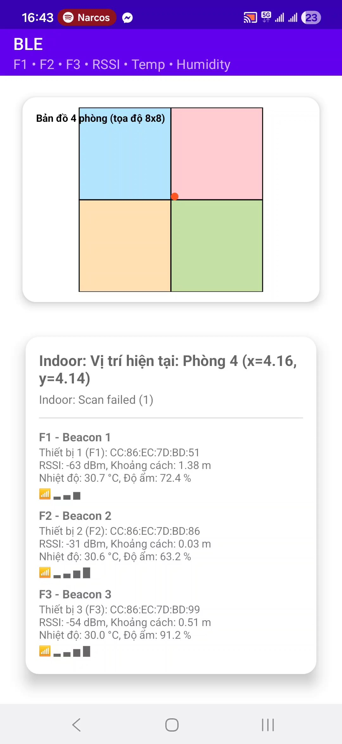
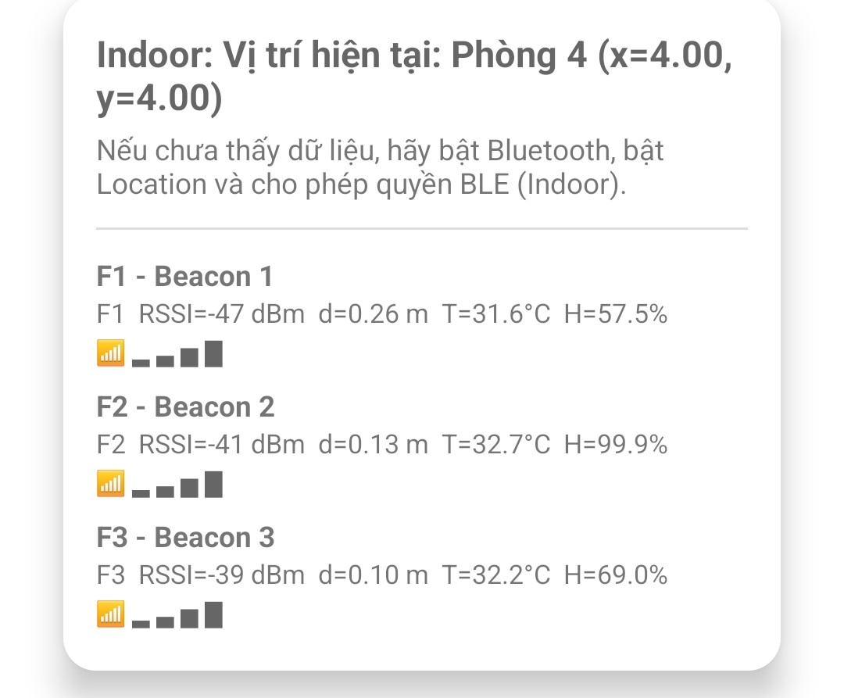
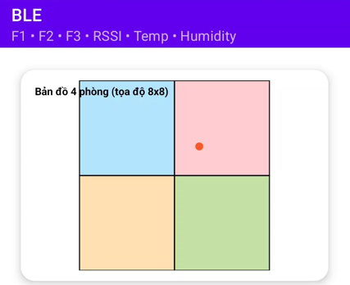
Giao diện App Android

Slide 13

Kết quả thực nghiệm & Demo
Firmware: Chạy ổn định, đúng chu kỳ 1s, không treo.
PC App: Lưu log chính xác, không mất gói tin.
Android App: Định vị mượt, phản hồi thời gian thực với sai số chấp nhận được.

Slide 14

Q&A
Cảm ơn thầy đã lắng nghe phần trình bày của nhóm em.

